Slide 1
ARTIP
Osvěta a vzdělávání na téma Istanbulský protokol
Notes:
1

Slide 2
Finanční podpora
Tento projekt je financován s podporou Evropské komise. Tato zpráva vyjadřuje pouze názory autorů a Komise neodpovídá za žádné použití informací obsažených v této publikaci.
Notes:
2

Slide 3
Autorská práva
Toto dílo je chráněno licencí
Creative Commons Attribution-NonCommercial-NoDerivs 3.0 Unported License.
Podrobné informace o licenci: http:// creativecommons.org
Notes:
3

Slide 4
Istanbulský protokol a jeho historie – stručný přehled
Úvod

Slide 5
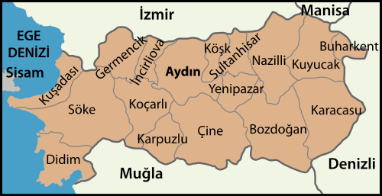
A. Historie IP
Případ Baki Erdoğana
Desátý den po svém zadržení dne 10. srpna 1993 Baki Erdoğan upadl do kómatu a následně zemřel.
Oficiální příčina smrti: plicní edém následkem držení hladovky.
Při přípravě těla k pohřbu příbuzní zesnulého zjistili stopy fyzického násilí, které fotograficky zdokumentovali.
Okresy oblasti Aydin

Slide 6
A. Historie IP
Případ Baki Erdoğana
Alternativní lékařská zpráva, kterou sestavila lékařská asociace Izmir Medical Association, uvádí smrt následkem akutního selhání dýchacích funkcí v důsledku různých traumat, zejména elektrických šoků a mučení při zavěšení oběti.
Referenční materiál pro vyšetřování: Minnesotský protokol.
➔ Trestní stíhání: pachatelé byli shledáni vinnými z trestného činu usmrcení z nedbalosti a odsouzeni k trestu odnětí svobody v délce trvání pěti a půl roku.

Slide 7
A. Historie IP
Lékař pro otázky dodržování lidských práv
Turecká lékařská asociace
Turecká nadace pro dodržování lidských práv
1996: Symposium o lékařství a dodržování lidských práv:
Rozhodnutí o vytvoření IP

Slide 8
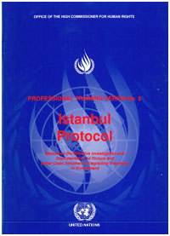
A. Historie IP
Srpen 1999: Na sestavení IP se podílelo více než 75 odborníků ze 40 organizací v 15 zemích
Prosinec 2000: IP byl přijat Valným shromážděním OSN a vysokým komisařem OSN pro lidská práva
Březen 2001: IP byl zveřejněn coby součást řady odborných školení OSN

Slide 9
B. Proč dokumentovat mučení?
IP byl vytvořen s cílem přivést před soud pachatele, kteří se dopouštějí mučení, a tak bojovat proti jejich beztrestnosti.
IP se vztahuje zejména na země, kde stále dochází k případům mučení, ať již jsou takové případy systematické, nebo spíše sporadické.
Proto nemusí být na první pohled patrné, proč by se měly důkladnou dokumentací případů mučení zabývat evropské země, ve kterých podle předpokladů k případům mučení nedochází.
➔ Zamyslete se a zkuste najít důvody, proč je dokumentace případů mučení vhodná a užitečná i v evropských zemích!

Slide 10
B. Proč dokumentovat mučení?
1. Dokumentace chrání traumatizované oběti proti navrácení do jejich země původu k další perzekuci
2. Dokumentace přiznává obětem prožité útrapy
3. Dokumentace poukazuje na porušování lidských práv v zemích původu obětí
4. Dokumentace poskytuje obětem prostředek ke stíhání pachatelů soudy v příslušných zemích

Slide 11
B. Proč dokumentovat mučení?
5. Dokumentace umožňuje trestní stíhání pachatelů mezinárodními soudy nebo soudy ve třetích zemích
6. Dokumentace rozšiřuje povědomí o mučení a jiných formách špatného zacházení
7. Pořízení dokumentace je snazší v bezpečných zemích
8. Dokumentace upozorňuje na skutečnost, že případy mučení a špatného zacházení se mohou vyskytovat i v tzv. „civilizovaných“ zemích

